Slide 1

百度文库
—— 助力教育一线
区域经理：于一飞

Slide 2



目 录
CONTENTS
A
百度文库简介
B
百度文库使用方法
C
百度文库使用中注意的问题

Slide 3

A
百度文库简介

Slide 4


政策背景
从“十二五”到“十三五”看教育政策的发展
高等院校信息化建设要利用先进网络和信息技术，整合资源，构建先进、高效、实用的高等教育信息基础设施，开发整合各类优质教育教学资源，建立高等教育资源共建共享机制，为用户提供个性化的贴切服务。
继续促进信息技术与教育教学的深度融合，推动教育变革。要“课堂用、经常用、普遍用”，提升教育质量

Slide 5

百度文库简介
文库的诉求
百度文库是全球最大的中文文档分享平台，累计收录有效专业文档已超2.3亿份， 认证合作机构4100家，认证个人超过30万，每天服务5000多万用户，已是国内最大的互联网在线学习平台。
产品介绍
“让每个人平等快捷地获取知识！”
数据形式：关键词条＋全文
收录主题：教育频道、专业资料、实用文档、资格考试、生活休闲等
收录年代：主要为1991年之后
使用方式：年使用权，全文线上浏览、下载；机构在IP范围内使用全文

Slide 6
体量大，学科全
文库特点
行业最新，更新频率快
覆盖31个主流细分行业，包含235个细分数据库。精品资料库如百度优课、国家统计报告等，均能够提供宝贵的学术资讯
分钟级快速更新，领先全网；每日新增文档10万＋

Slide 7
百度文库覆盖面广、实用性强
专业资料
实用文档
资格考试
出国考试
应用文书
就业资料
文库题库

Slide 8
学科资料
 | 课件（篇） | 作业（篇） | 案例（篇） | 试题（篇） | 毕业设计（篇） | 毕业论文（篇）
理学 | 30135 | 20142 | 32446 | 18324 | 14322 | 40852
工学 | 57061 | 42179 | 39976 | 19641 | 14212 | 62141
经济学 | 23413 | 16211 | 22314 | 10244 | 145 | 23461
医学 | 9241 | 8411 | 7324 | 4213 | 2411 | 13741
管理学 | 24521 | 21421 | 31451 | 8213 | 213 | 38451
文学 | 21441 | 18515 | 21445 | 10351 |  | 25431
哲学 | 8251 | 7142 | 2215 | 8421 |  | 9412
历史学 | 9643 | 6414 | 1245 | 6215 |  | 7214
法学 | 8425 | 5314 | 10414 | 5124 |  | 8241
教育学 | 26421 | 19115 | 21451 | 15115 | 2445 | 28314
农学 | 5451 | 2451 | 5315 | 3156 | 3673 | 5321
军事 | 413 | 241 | 521 | 541 | 145 | 334
艺术 | 741 | 631 | 245 | 145 | 852 | 644
总量 | 225157 | 168187 | 196362 | 109703 | 38418 | 263557
合计 | 1001384
截止到2016年6月份数据

Slide 9
资格考试
考试类别 | 考试名称 | 历年真题（篇） | 模拟试题（篇） | 考点复习（篇） | 课后练习（篇） | 科目讲义（篇）
资格类 | 国家司法、人力资源师一级、人力资源师二级、人力资源师三级、人力资源师四级、心理咨询师三级、心理咨询师二级、心理咨询师一级、驾照考试、公共营养师四级、公共营养师三级、公共营养师二级、公共营养师一级、幼儿园教师资格、小学教师资格、初级中学教师资格、高级中学教师资格、初级育婴师、中级育婴师、高级育婴师、职业经理人资格、证券业从业人员资格、助理物流师、物流师、高级物流师、资料员、助理采购师、采购师、高级采购师、三级培训师、二级培训师、一级培训师、电子商务师 | 627620 | 2510480 | 1255242 | 753146 | 1255242
医药类 | 执业药师资格、临床执业医师、临床执业助理医师、中医执业医师、中医执业助理医师、口腔执业医师、口腔执业助理医师、公共执业医师、公共执业助理医师 | 175887 | 703543 | 351773 | 211063 | 351773
外语类 | 雅思、托福、日语等级考试一级、日语等级考试二级、日语等级考试三级、日语等级考试四级、BEC初级、BEC中级、BEC高级、GRE、GMAT、专业英语四级、专业英语八级、大学英语四级、大学英语六级 | 643678 | 2574710 | 1287353 | 772412 | 1287353
建筑类 | 一级建造师、二级建造师、一级注册消防工程师、二级注册消防工程师、注册电气工程师发输变电、注册电气工程师供配电、注册监理工程师、造价工程师、物业管理师执业资格、施工员、注册招标师、房地产估价师、岩土工程师、助理景观设计师、景观设计师、高级景观设计师、给排水工程师、一级结构工程师、二级结构工程师、二级注册建筑师、一级注册建筑师、安全工程师、三级安全评价师、二级安全评价师、一级安全评价师、房地产经纪人、机械工程师、项目管理师、公用设备工程师、环评师、预算员、环保工程师、弱电工程师、园林工程师、模具工程师、资产评估师、土地估价师 | 5601782 | 22407124 | 11203564 | 6722137 | 11203564
计算机类 | 助理软件工程师、软件工程师、高级软件工程师、计算机一级、计算机二级、计算机三级、计算机四级、职称计算机 | 143837 | 575344 | 287673 | 172601 | 287673
财会类 | 注册会计师、中级经济师、精算师、ACCA、会计从业资格、初级会计职称、中级会计职称、高级会计职称、理财规划师、初级经济师、理财规划师三级、理财规划师二级、准精算师、注册税务师、CFA一级、CFA二级、CFA三级、银行从业资格、基金从业资格、期货从业资格、初级审计师、中级审计师、高级审计师 | 294565 | 1178252 | 589128 | 353475 | 589128
截止到2016年6月份数据

Slide 10
就业资料
一级分类 | 二级分类 | 数量 | 说明
薪酬报告（独家） | 2015年薪酬报告 | 22763 | 含各地区、各行业、各岗位
 | 2014年薪酬报告 | 14538
求职攻略 |  | 2634 | 含各大公司笔经和面经
实习攻略 |  | 452 | 含各大公司笔经和面经
简历制作 |  | 105322 | 含各行业
面经笔经 |  | 2131 | 通用笔经和面经
实习总结 |  | 7952 | 含各行业
求职信 |  | 67327
职业规划评测 |  | 1141
社交礼仪 |  | 1251
公务员 | 申论 | 3451
 | 行测 | 2512
 | 公共基础 | 1155
 | 面试 | 1451
截止到2016年6月份数据

Slide 11
应用文书
一级分类 | 二级分类 | 数量
工作范文 | 工作计划 | 40531
 | 工作总结/汇报 | 95990
 | 行政公文 | 30220
 | 制度/规范 | 61962
学习范文 | 学习计划 | 6448
 | 学习总结 | 46440
党团工作 | 入党/转正申请 | 7771
 | 思想汇报/心得体会 | 17688
 | 党团建设 | 33457
活动案例范文 | 营销/活动策划 | 63677
 | 演讲/主持 | 86414
表格/模板 | 调查/报告 | 205477
 | 书信模板 | 24321
 | 合同协议 | 78976
 | 表格类模板 | 138267
一级分类 | 二级分类 | 数量
PPT制作技巧 | 音频/视频技巧 | 2126
 | 图片/文字技巧 | 10311
 | 其它技巧 | 46225
 | 动画/交互技巧 | 5824
PPT模板 | 自然景观 | 1167
 | 中国风 | 766
 | 艺术创意 | 3327
 | 图表模板 | 803
 | 商务科技 | 5266
 | 其它模板 | 3874
 | 可爱清新 | 2009
 | 卡通动漫 | 784
 | 节日庆典 | 1485
 | 简洁抽象 | 2988
 | 国外设计风格 | 417
 | 动物植物 | 266
 | 动态背景 | 504
截止到2016年6月份数据

Slide 12
出国留学
 | 申请指南（篇） | 院校信息（篇） | 留学费用（篇） | 专业课程（篇） | 签证办理（篇）
美国留学 | 7415 | 42616 | 25162 | 63284 | 33892
英国留学 | 2151 | 21513 | 14685 | 72168 | 12357
澳洲留学 | 6251 | 26314 | 5272 | 31178 | 4161
日本留学 | 4165 | 5245 | 3151 | 52161 | 2527
韩国留学 | 2521 | 41161 | 3848 | 31166 | 3216
加拿大留学 | 7451 | 35166 | 4621 | 42162 | 5316
新西兰留学 | 9151 | 21459 | 3278 | 27543 | 4995
其他国家 | 2141 | 1451 | 6227 | 2161 | 2864
一级分类 | 二级分类 | 数量
实用文书 | 个人简历 | 12070
 | 个人陈述 | 9214
 | MBA Essay | 5416
 | 申请书 | 21451
 | 推荐信 | 12512
 | 动机信 | 1451
 | 书面材料 | 5261
 | 套磁信 | 521
截止到2016年6月份数据

Slide 13

B
百度文库使用方法

Slide 14
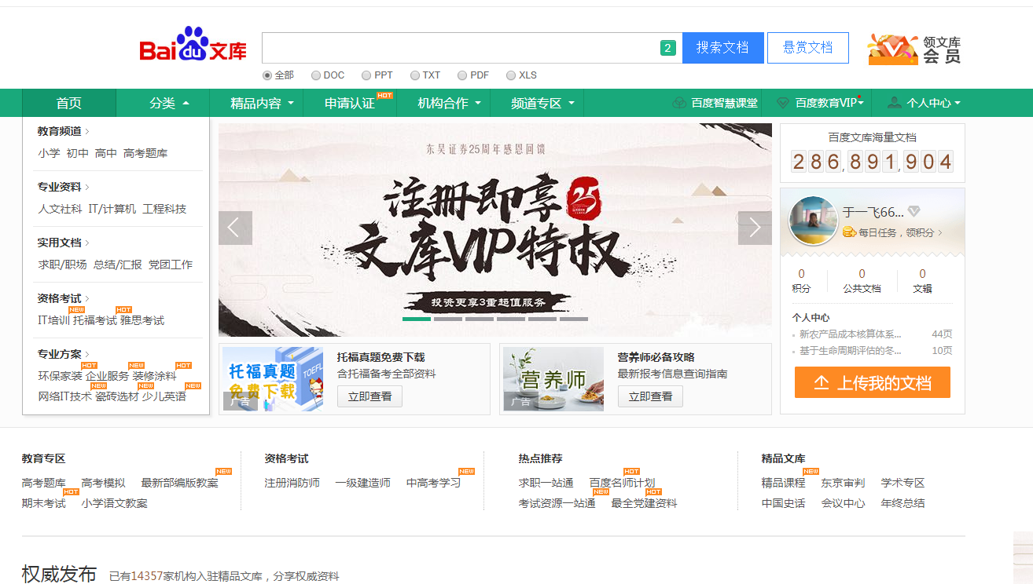
传统使用方式 (toC)
百度文库 https//wenku.baidu.com

Slide 15
百度文库高校版（百度教育云） https://eduai.baidu.com
1、一站式资源服务平台； 2、以优质资源为核心，整合了百度文库、百度学术以及高校现有资源库；
3、基于百度强大的人工智能图谱技术和数据分析技术，将资源优质化、体系化，将服务使用便捷化、互通化、个性化。
云服务
云资源
大数据
一体化、个性化教育

Slide 16
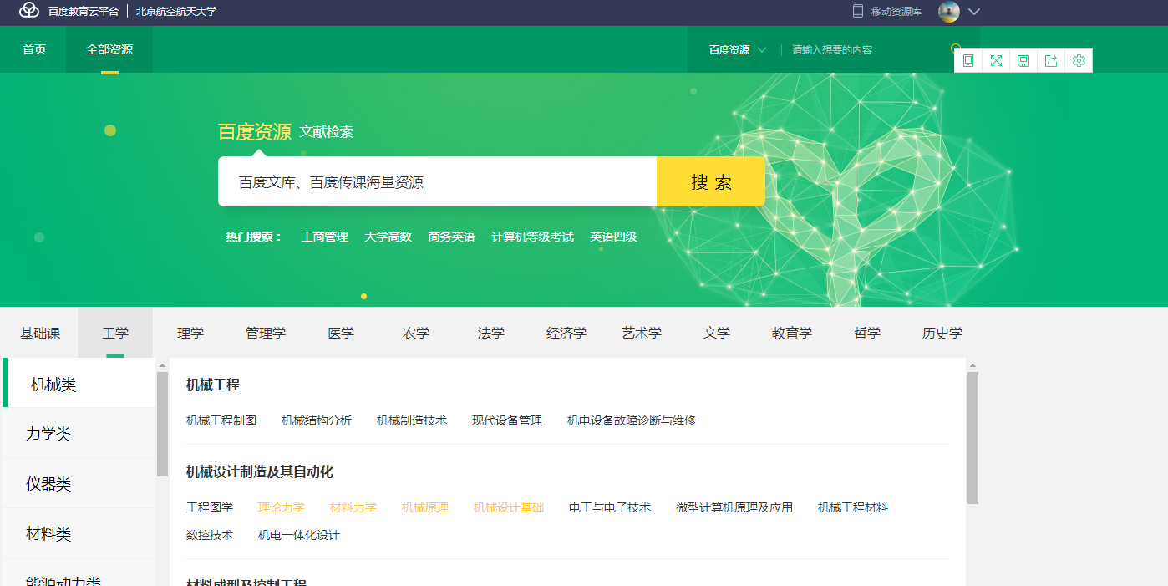
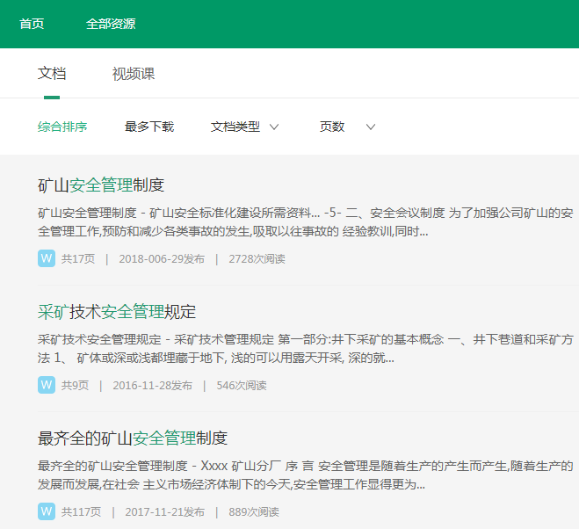
百度文库高校版界面 （百度教育云)
直接检索自己想要的内容，例如“采矿安全管理”

Slide 17
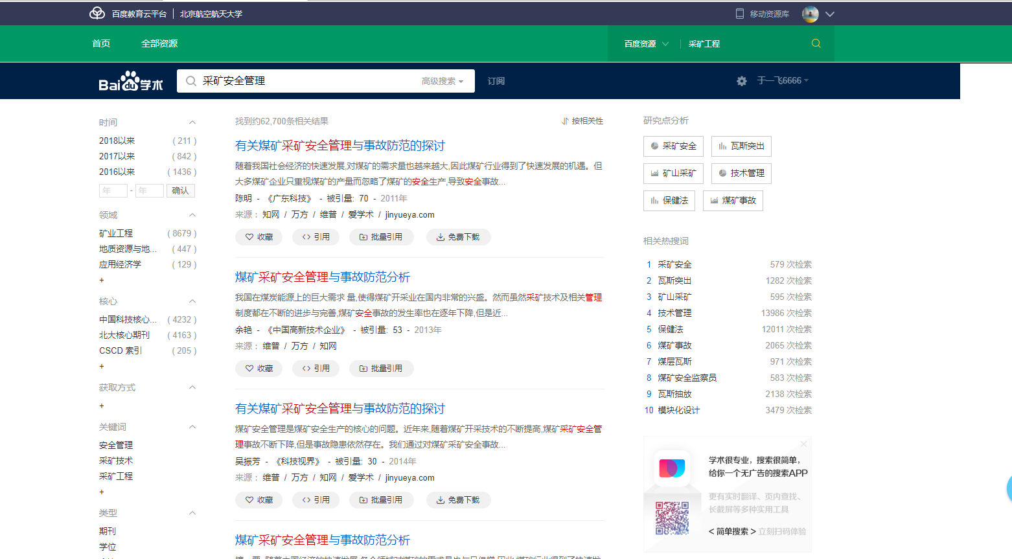
文献检索：采矿安全管理

Slide 18
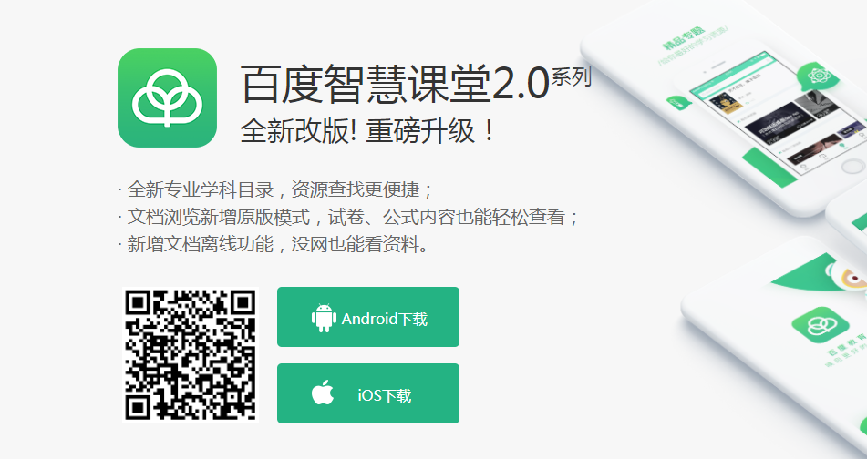
校外访问和手机端

Slide 19
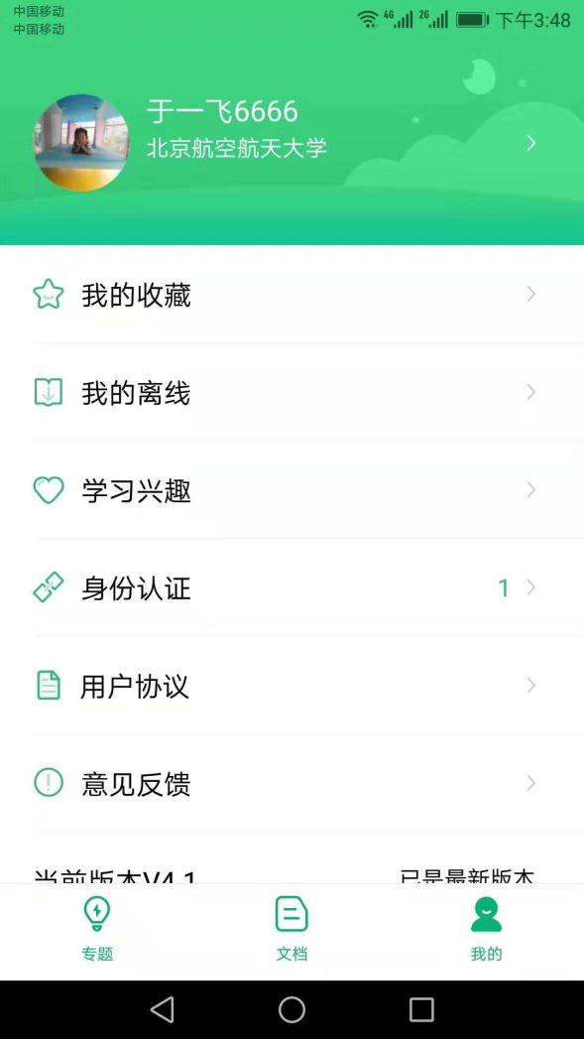
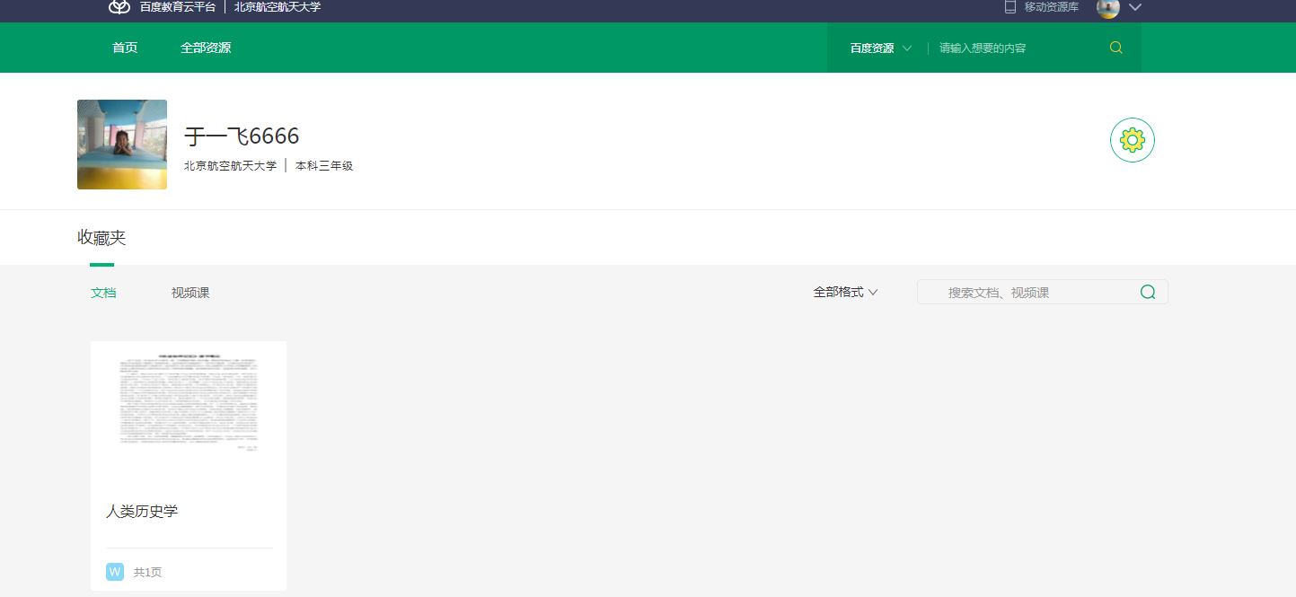
手机端是简版的，可以浏览查看，但是不能下载。
04
手机端
PC端

Slide 20

C
百度文库使用中注意的问题

Slide 21
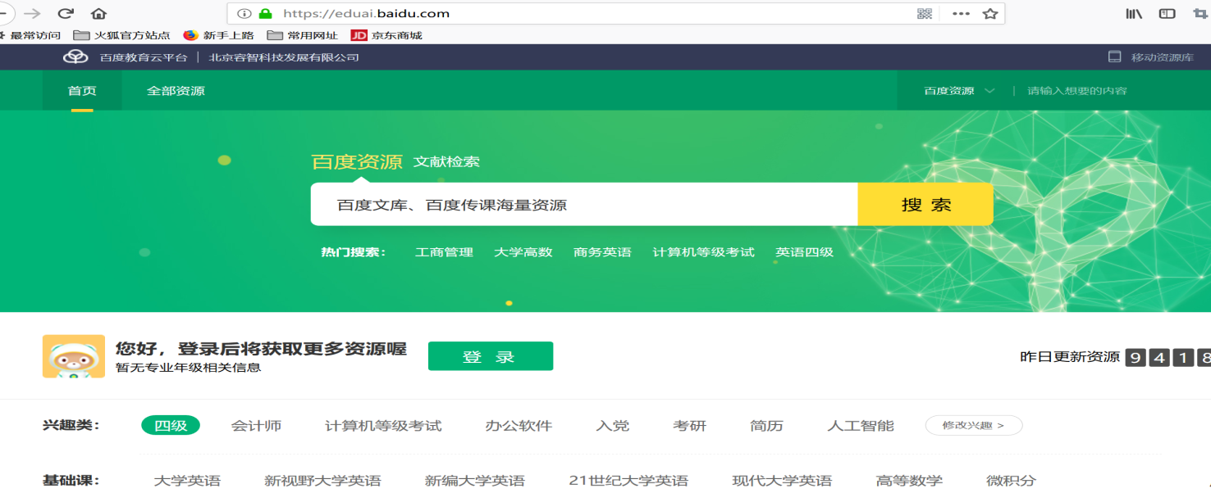
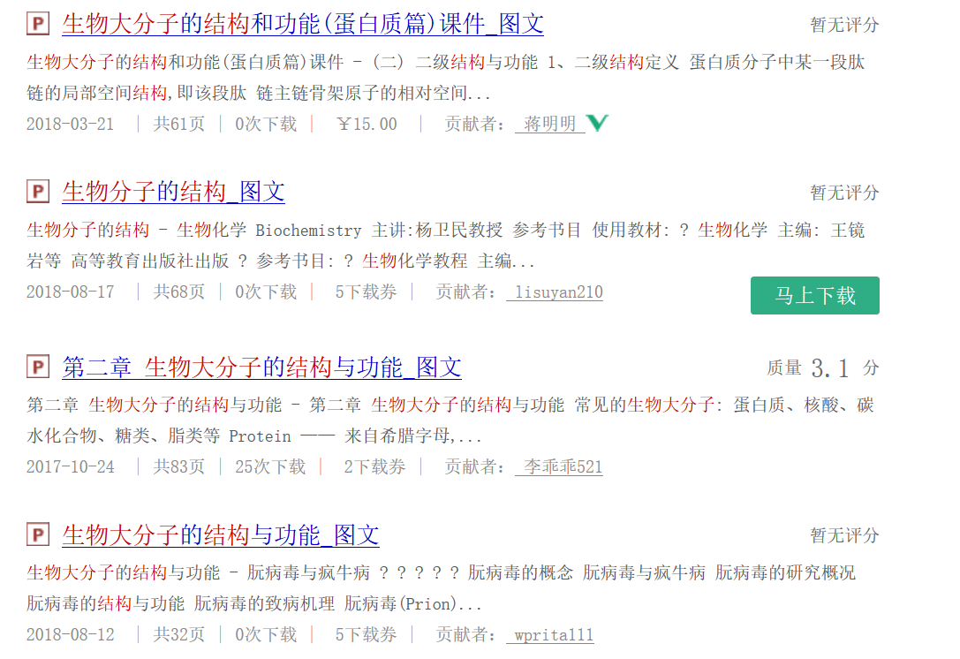
1、收费文档的问题
https://wenku.baidu.com/为百度个人业务端口，现我们推荐使用机构用户网址https://eduai.baidu.com
机构用户网址https://eduai.baidu.com不存在收费文档的问题，全部为购买用户能够使用的资源
如有个人确实比较习惯用百度大搜或者文库个人端网址，其中标价文档为第三方（例如出版社等）与百度个人端合作的资源，其资源不管是百度机构用户，就连百度个人VIP也是需要另付费购买的。
第三方合作单位很大一部分是为了本单位宣传用的，另外有些也确实为了个人牟利，所以在文档分享时设置了文件收费（价格从几元到几千），一般这类的文档也不是人人都有需要，只是个人特殊需要，且版权都不是签署在百度文库的，所以百度文库对这类文档是没有处置权的，只是通过文库平台做宣传。
正式购买用户使用，全部均为直接可以使用的资源
第三方合作标价文档
机构用户正常使用资源

Slide 22
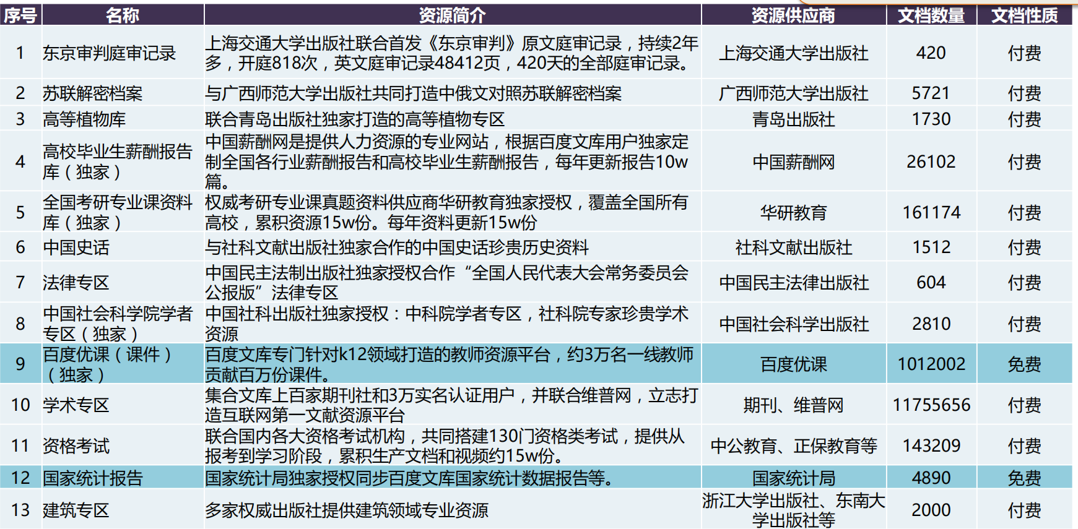
付费精品库并不是机构内所有用
户的需求，如个人用户有需求，
可通过个人账号进行单独购买
第三方合作资源概况

Slide 23
关于百度文库使用及问题的小结
1、建议大家登陆：百度教育云 https://eduai.baidu.com/ ；
2、建议采用高版本浏览器，尤其是IE;
3、我们的权限是免下载券下载；
4、所有标价文档均不能免费下载；

Slide 24
谢谢聆听
THANK YOU

